Slide 1

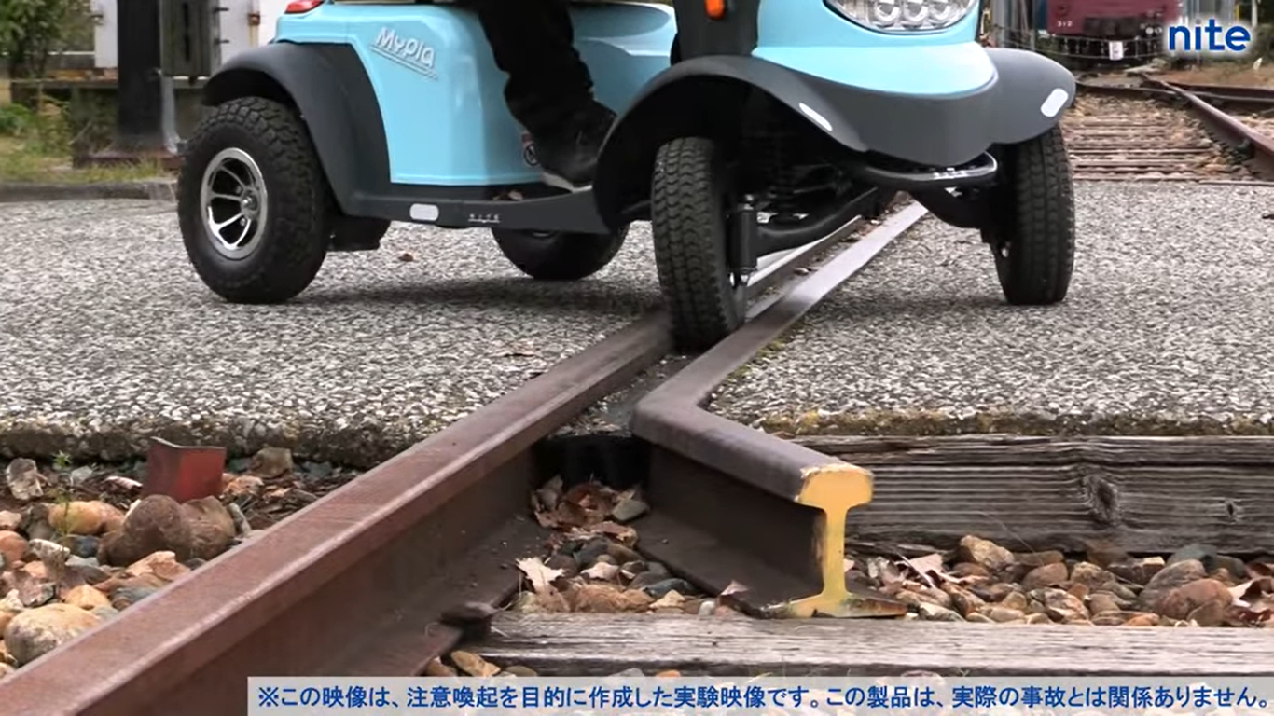
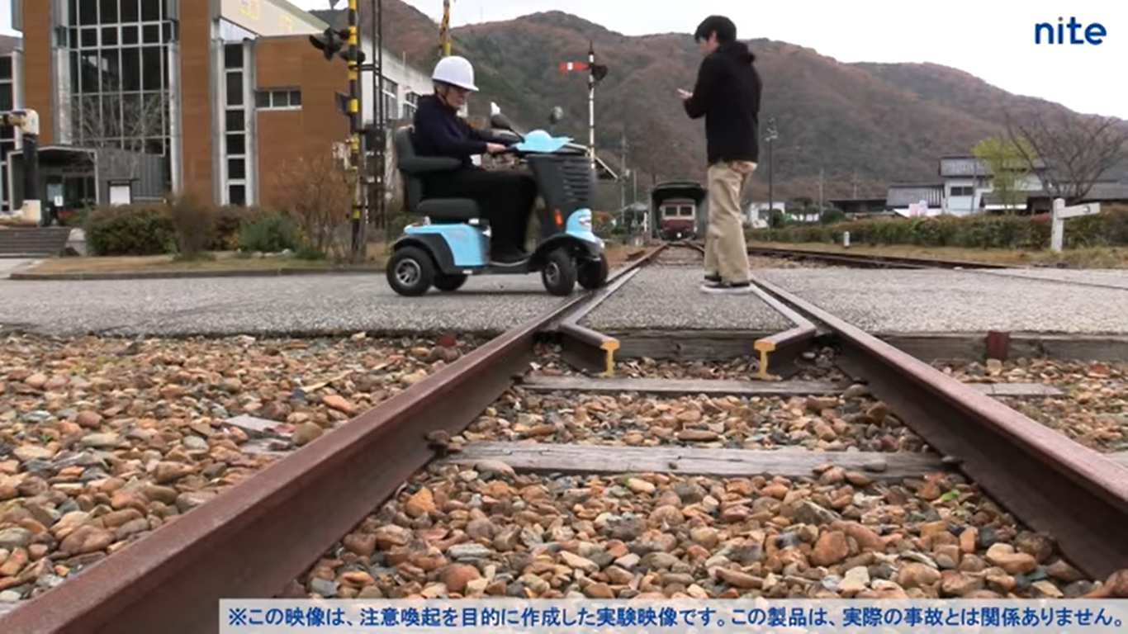
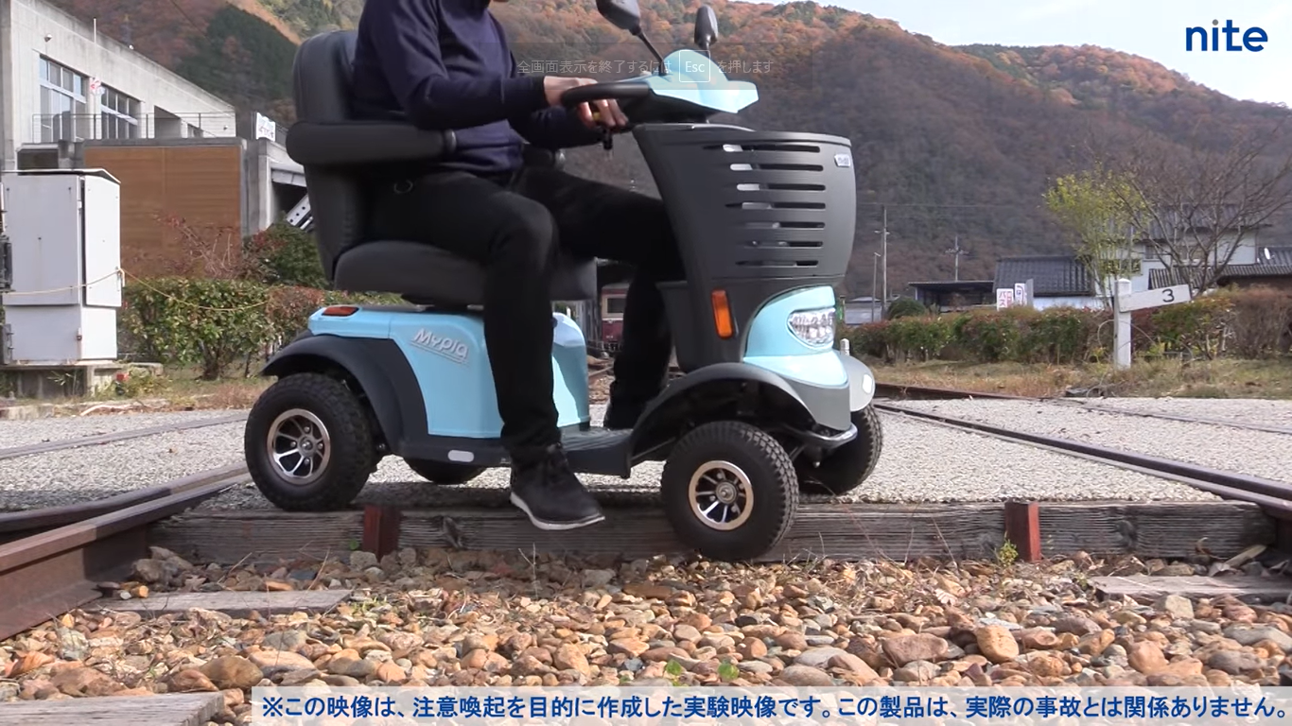
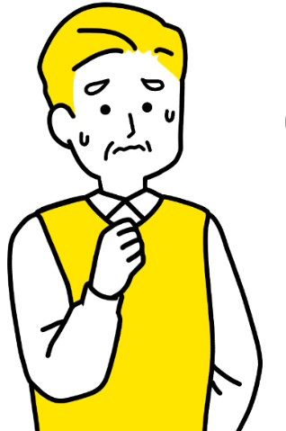
電動車いすでの事故
タイヤの挟まり
脱輪
人を回避しようとした結果、
線路から動けなくなった！
電動車いすは高齢者が使用する他の製品よりも死亡事故の割合が高く、
不注意や運転操作の誤りが重大な事故に直結するおそれがある。

